Slide 1





Flâner est une science,
c'est la gastronomie de l'œil..
L’instant
Photos prises par une randonneuse
pour le plaisir du partage
découvre
Disteldorf le
village disparu
de
Charbonnier
L'instant où Margot

Slide 2
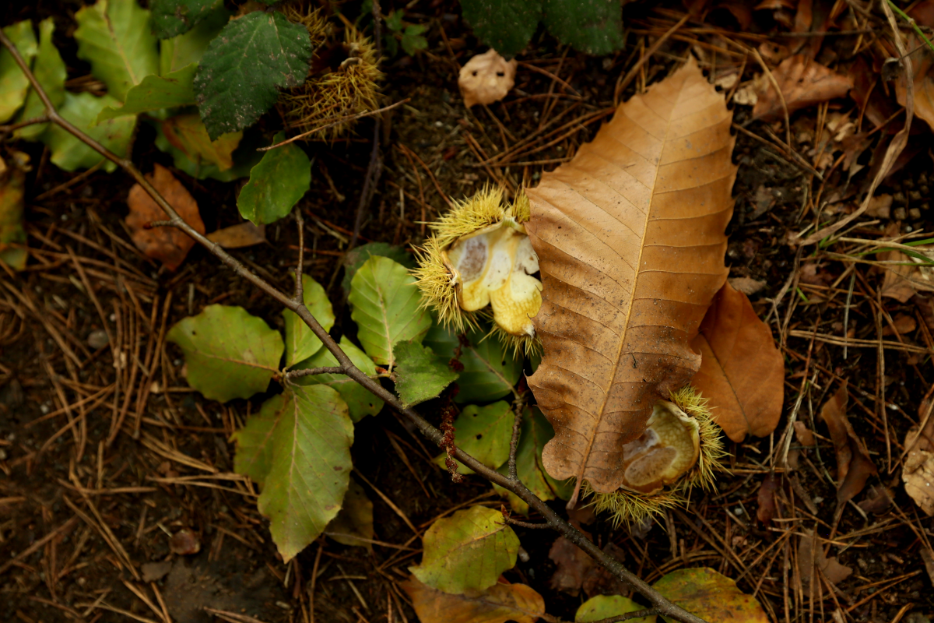
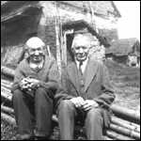
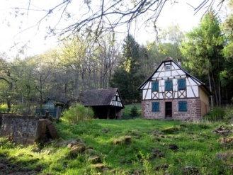

Disteldorf
L’origine du village remonte au 17e siècle où les Fleckenstein font construire une verrerie près de Mattstall. Le nom Disteldorf est mentionné pour la première fois en 1651 et devient un village de charbonniers qui dépend administrativement de Lembach.
En 1831, il compte 12 maisons abritant plus de 100 personnes. Il s’agissait essentiellement de familles nombreuses et dans la cour commune des Wucher et des Schlick se côtoyaient les 14 et 17 enfants des deux familles.
Le Disteldorf avait sa chapelle et son école. Les maisons, évacuées en 1939, sont endommagées en juin 1940 par des tirs d’artillerie. Seule la famille Isel Nicolas retournera y vivre au retour de la Haute-Vienne. Les autres familles resteront à Lembach et l’administration nazie fera démolir leurs maisons en 1942.
Mathias et Nicolas Isel dans les années 30

Slide 3
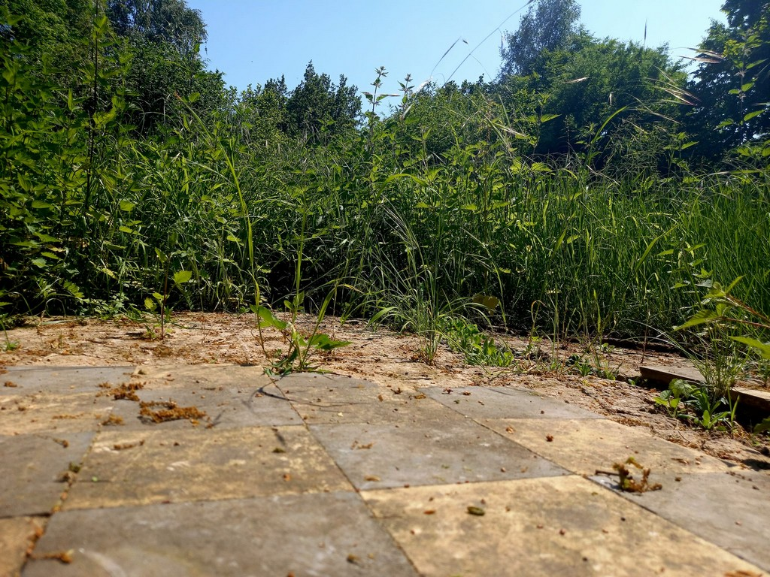

Slide 4
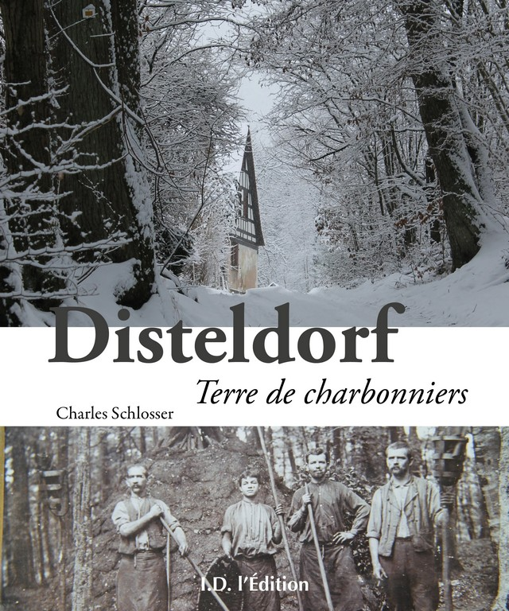

Slide 6
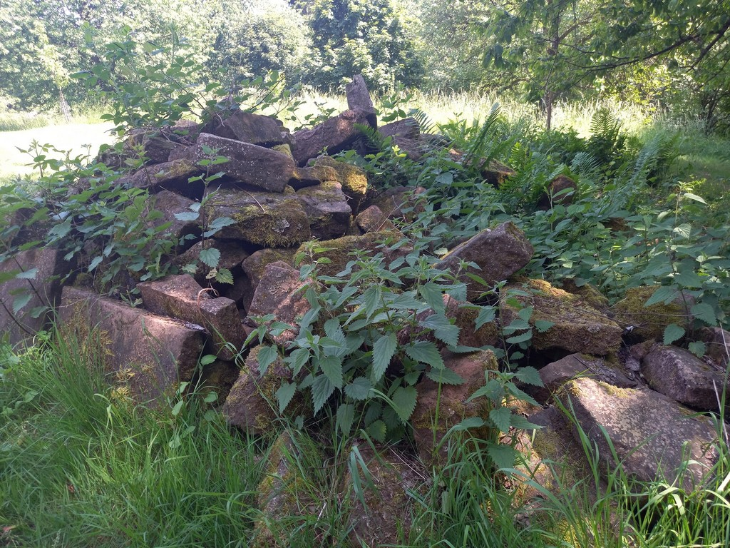

Slide 7
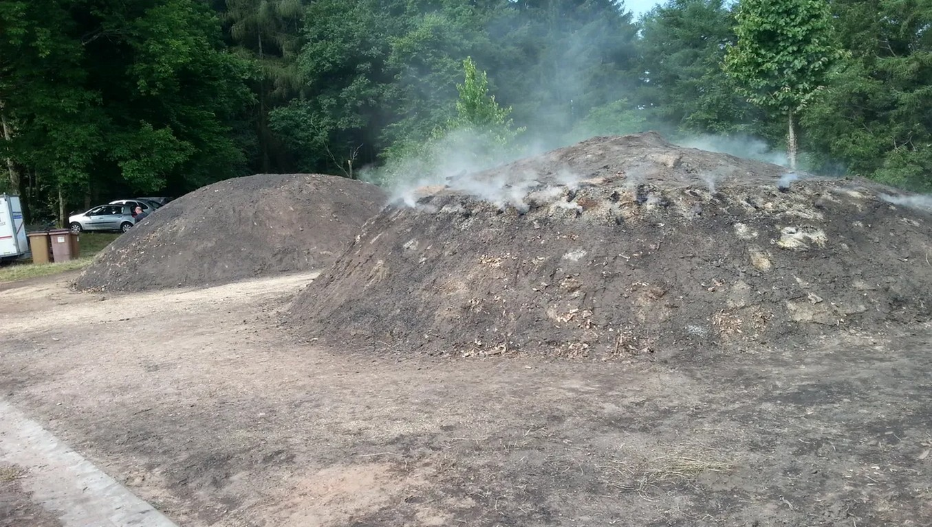

Slide 8
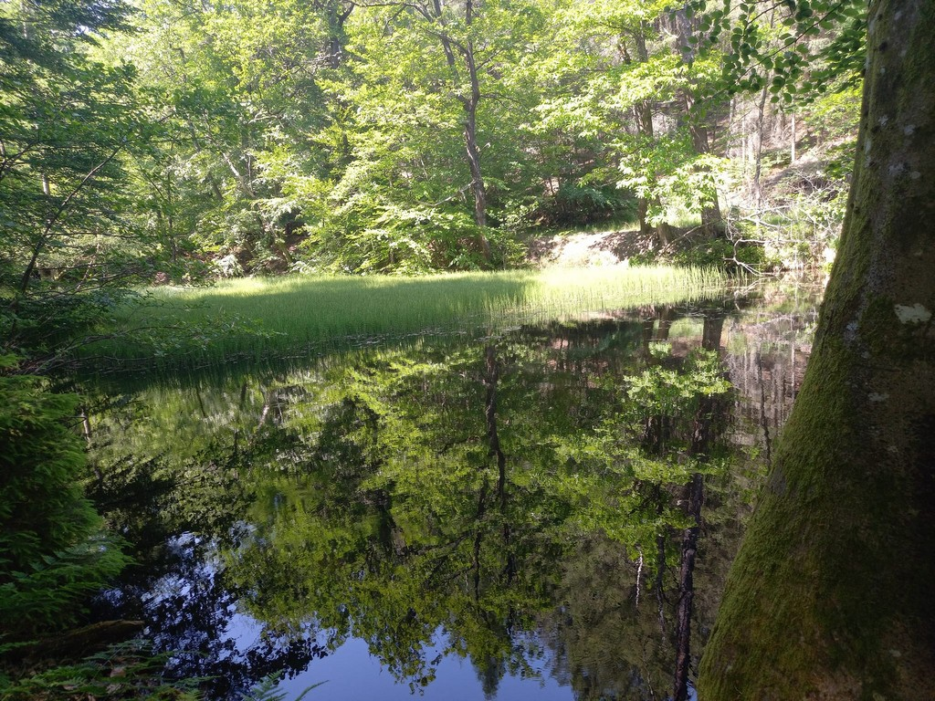

Slide 9
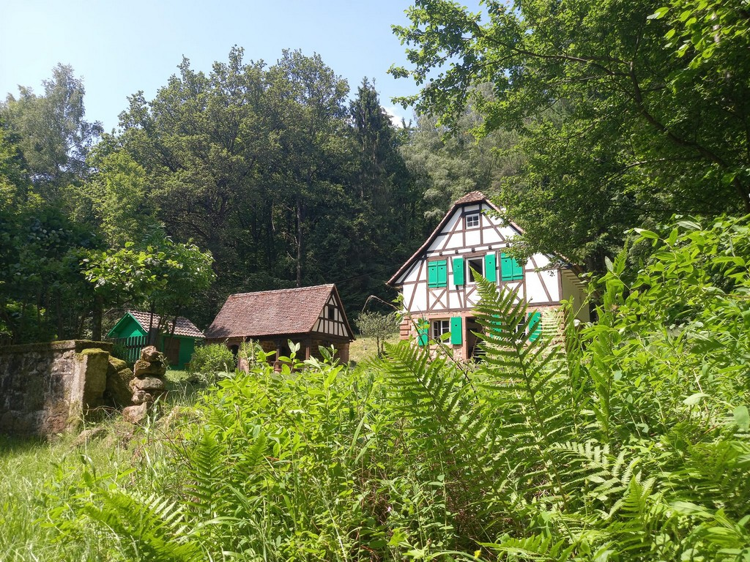

Slide 10
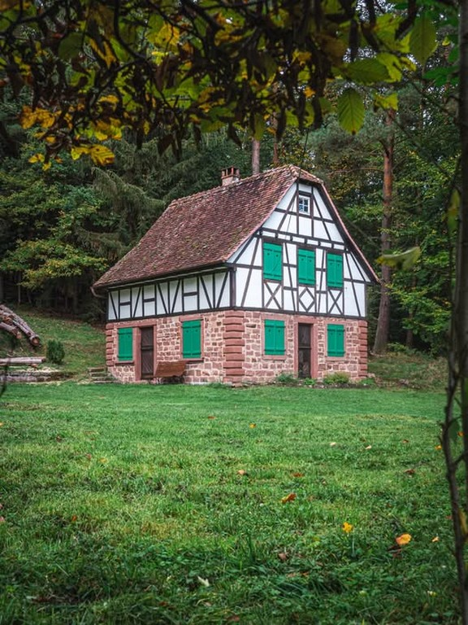

Slide 12
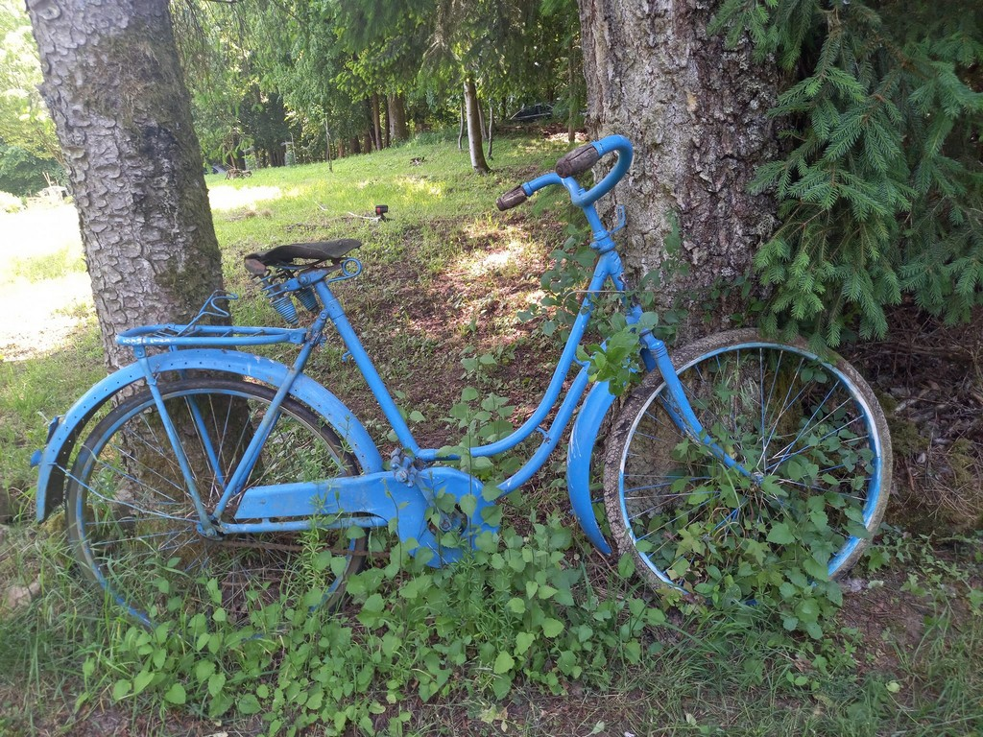

Slide 13
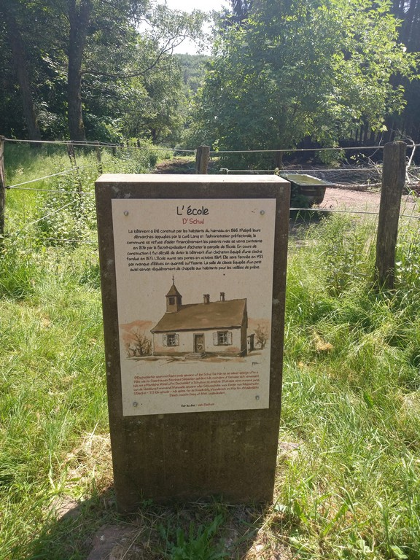

Slide 14
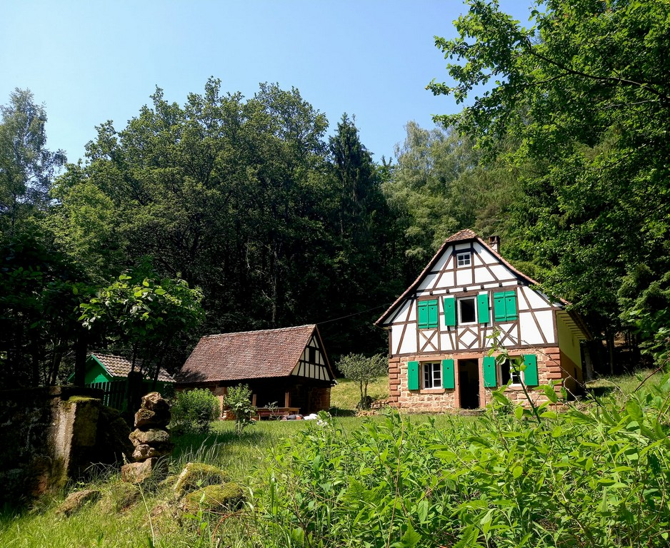

Slide 15
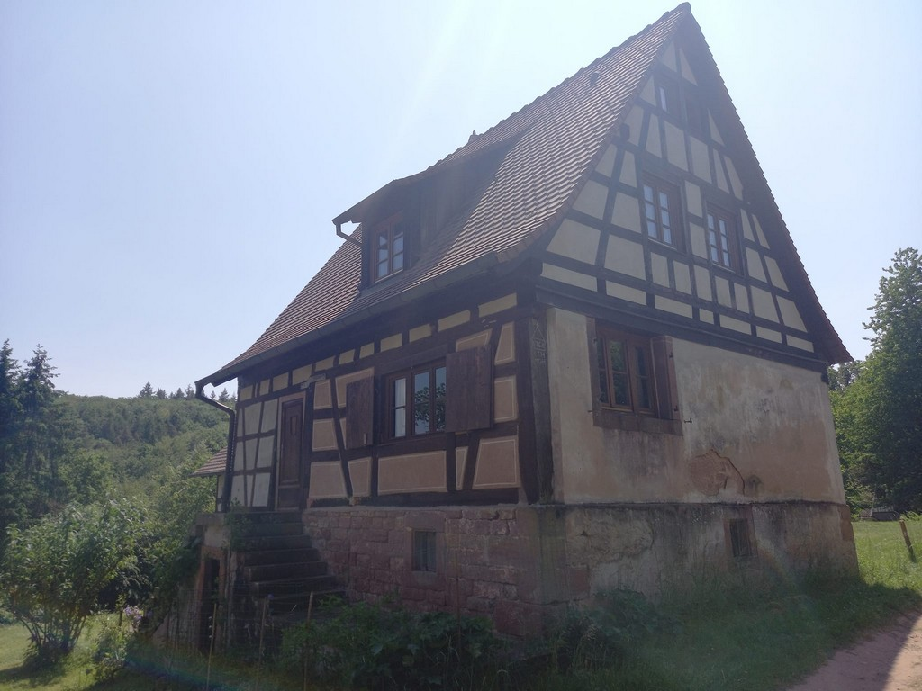

Slide 16
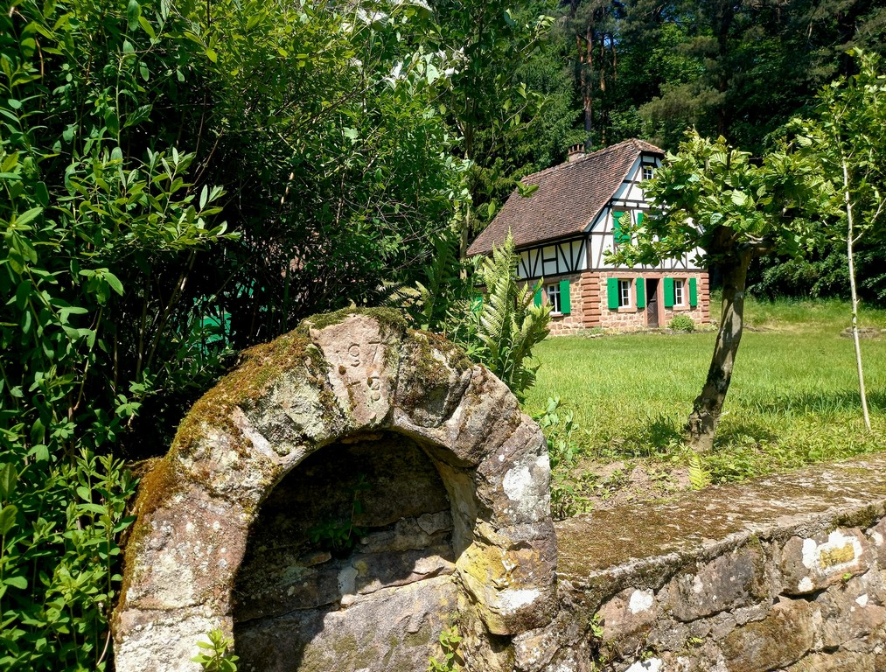

Slide 17
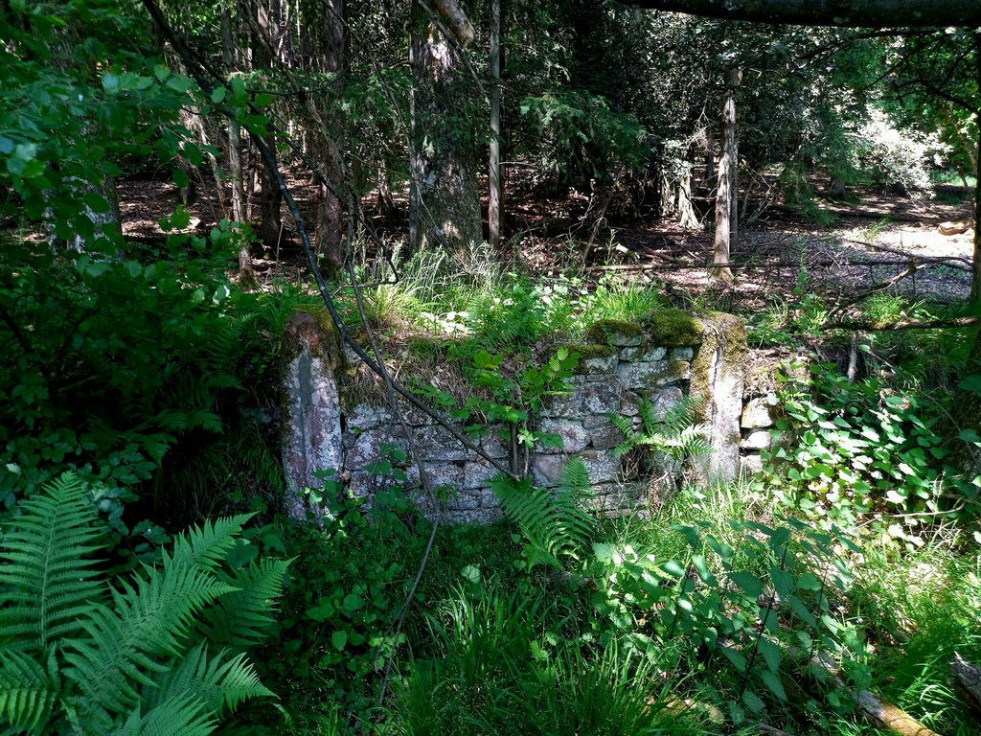

Slide 18
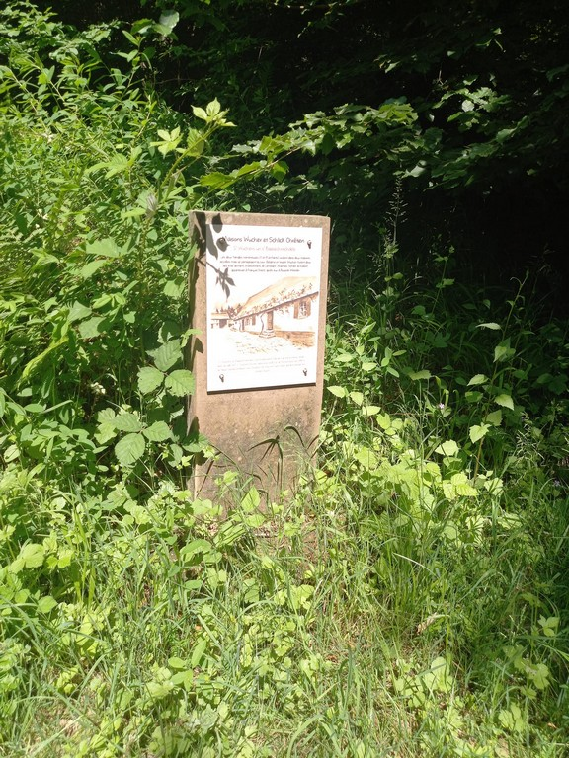

Slide 19
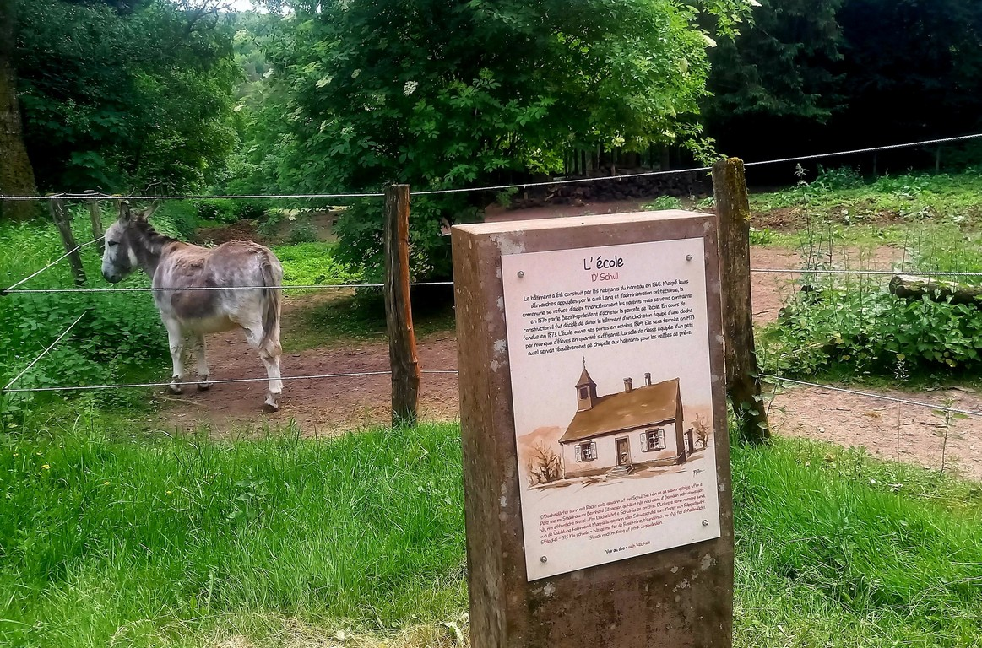

Slide 20
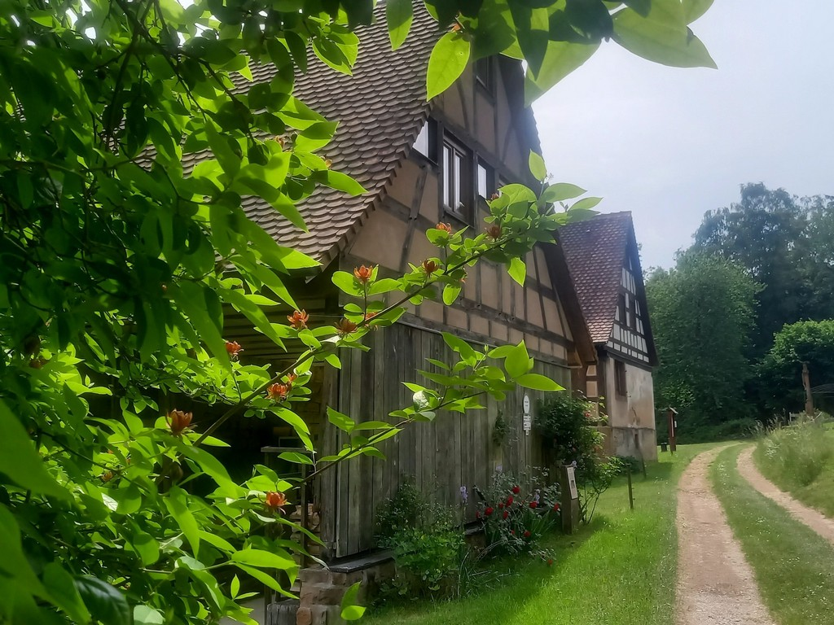

Slide 21
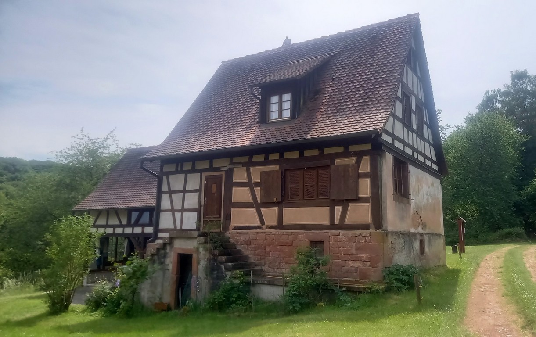

Slide 22
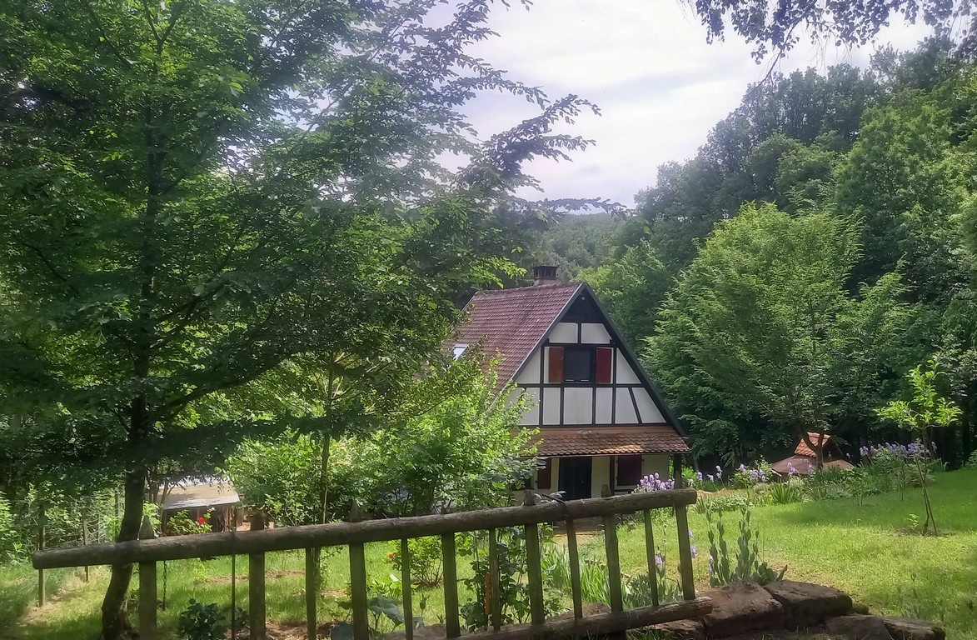

Slide 23
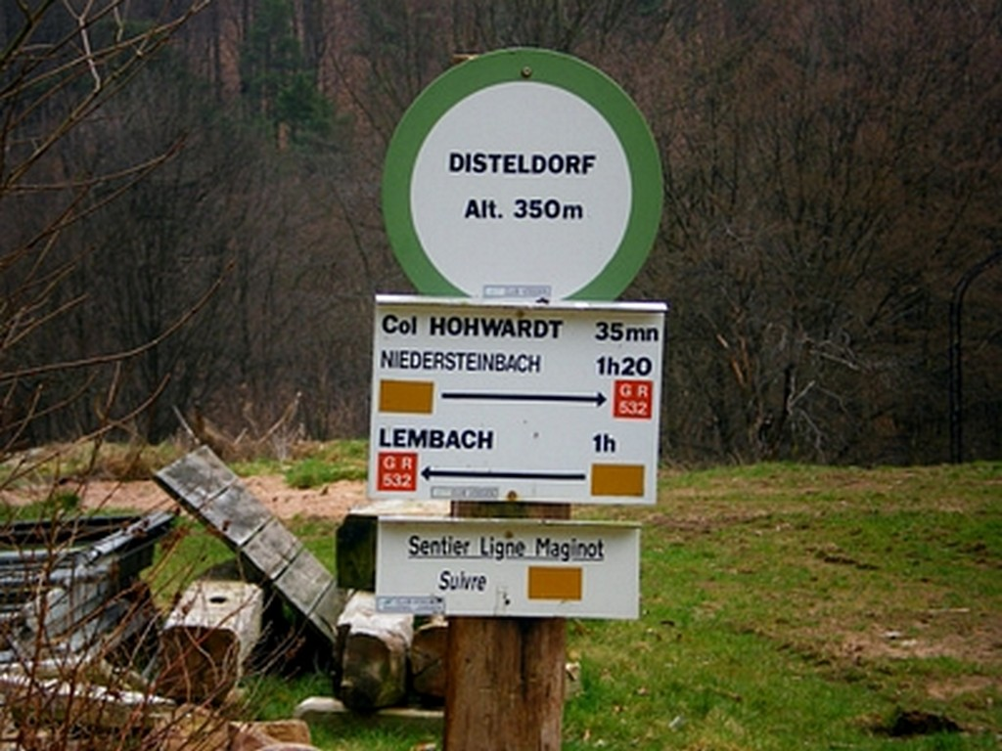

Slide 24
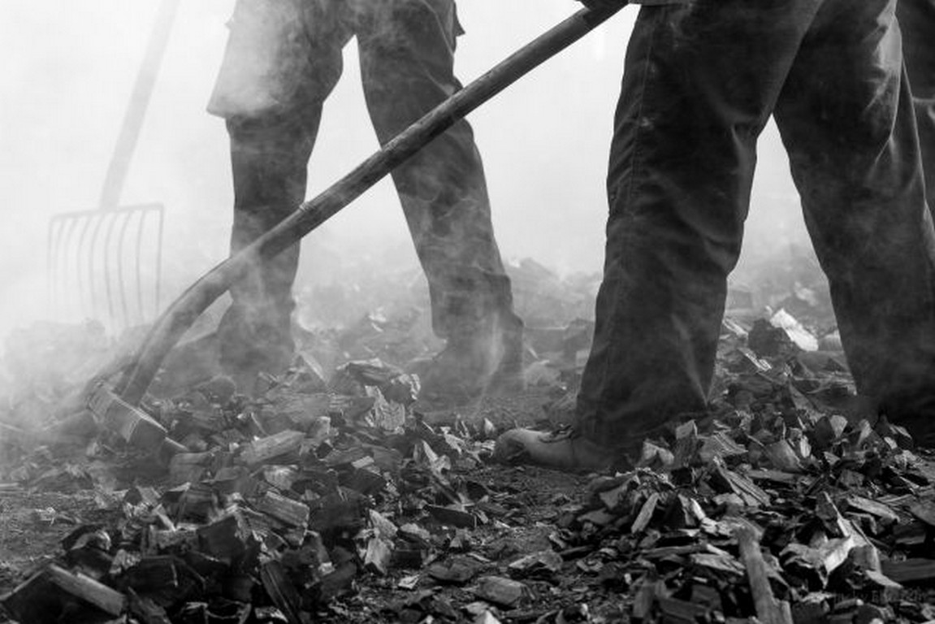
Charbonniers

Slide 25
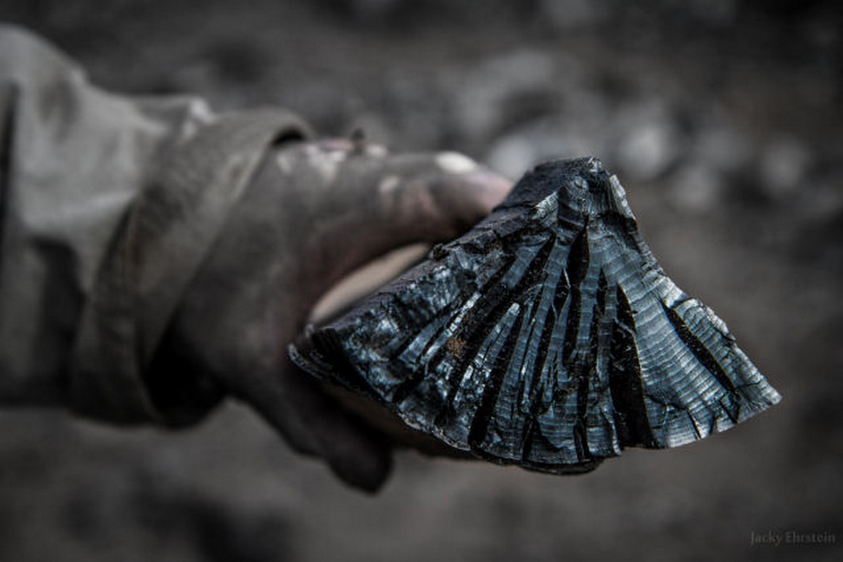
Charbonniers

Slide 26
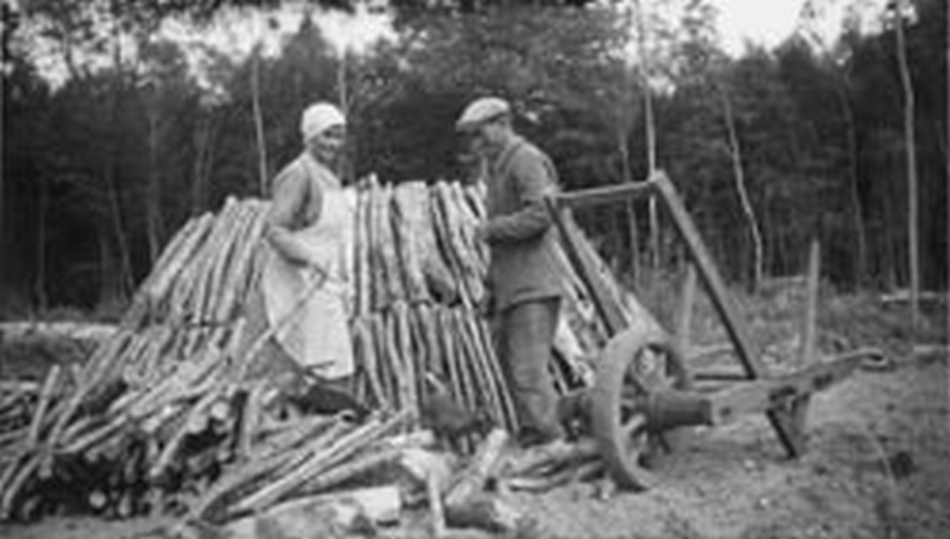
Charbonniers

Slide 27
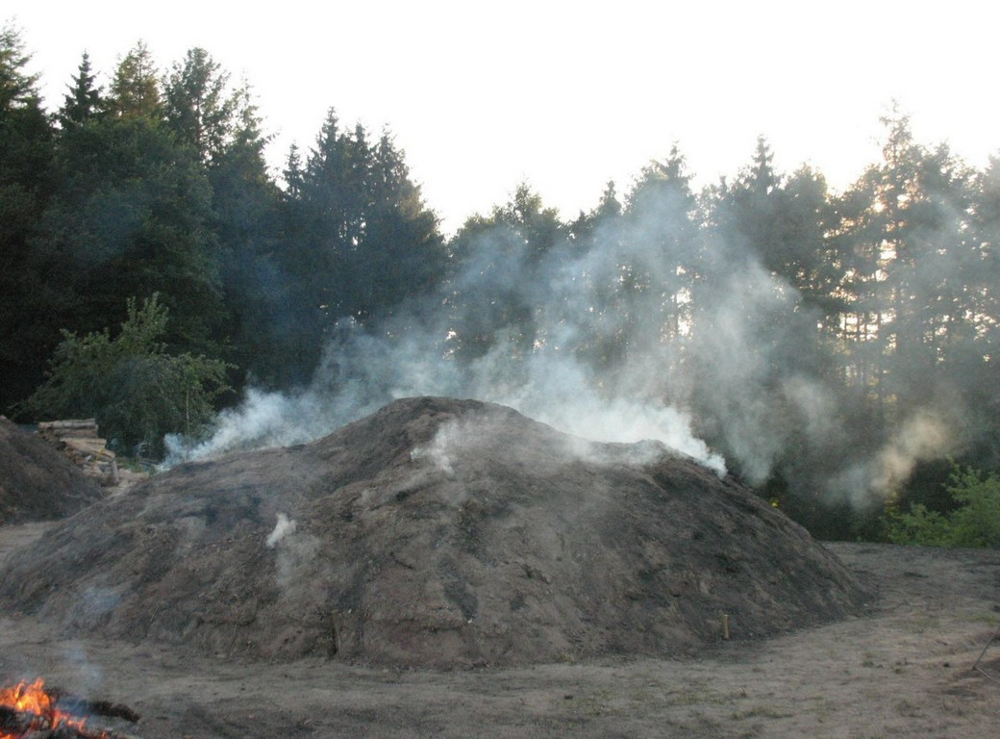
Une meule pendant la cuisson pratiquée aujourd'hui à la manière des charbonniers de disteldorf

Slide 28
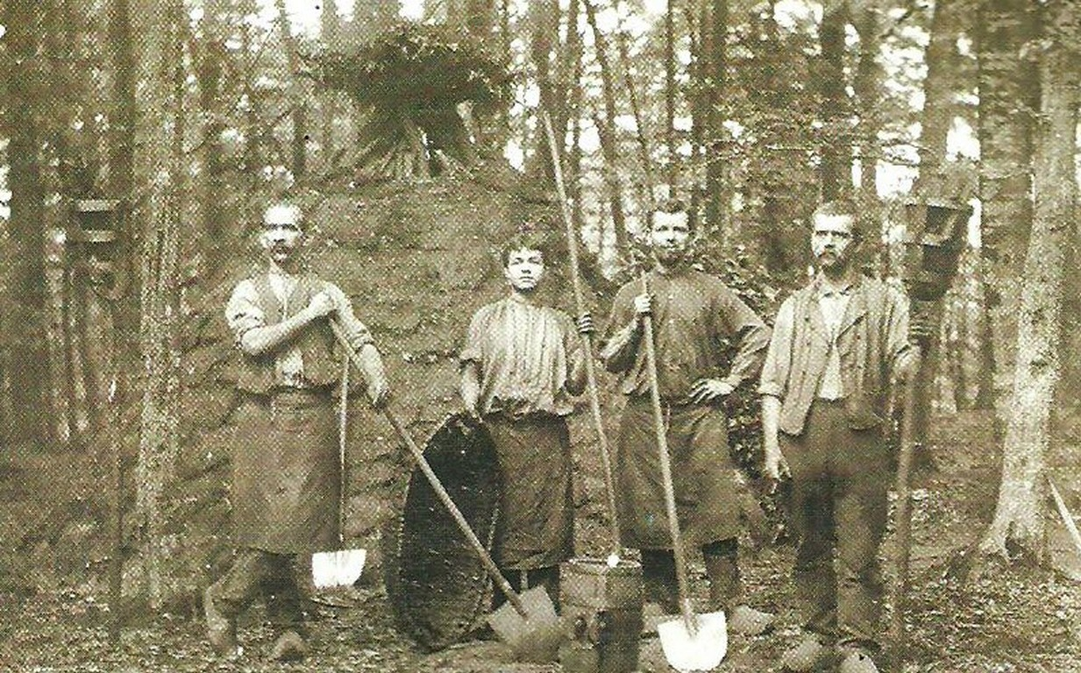
Photo ancienne- d’une equipe de charbonniers du disteldorf

Slide 29
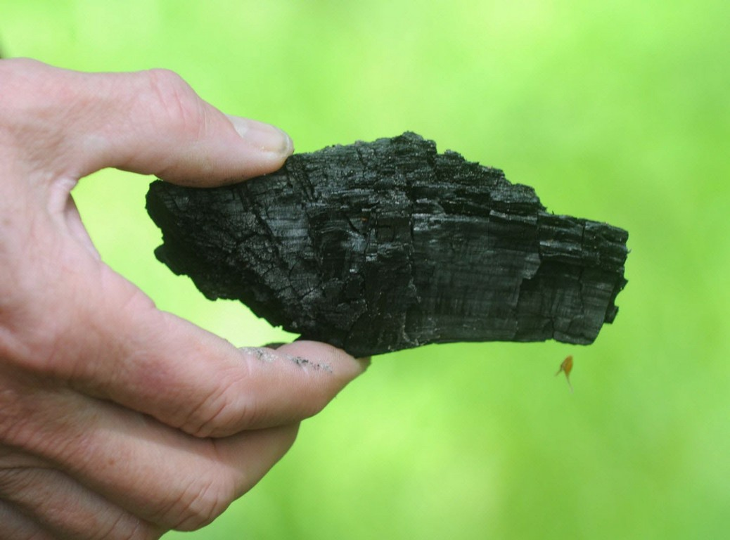
La foret recèle d’anciennes charbonnières ou il suffit de gratter le sol pour trouver des copeaux de charbon de bois

Slide 30
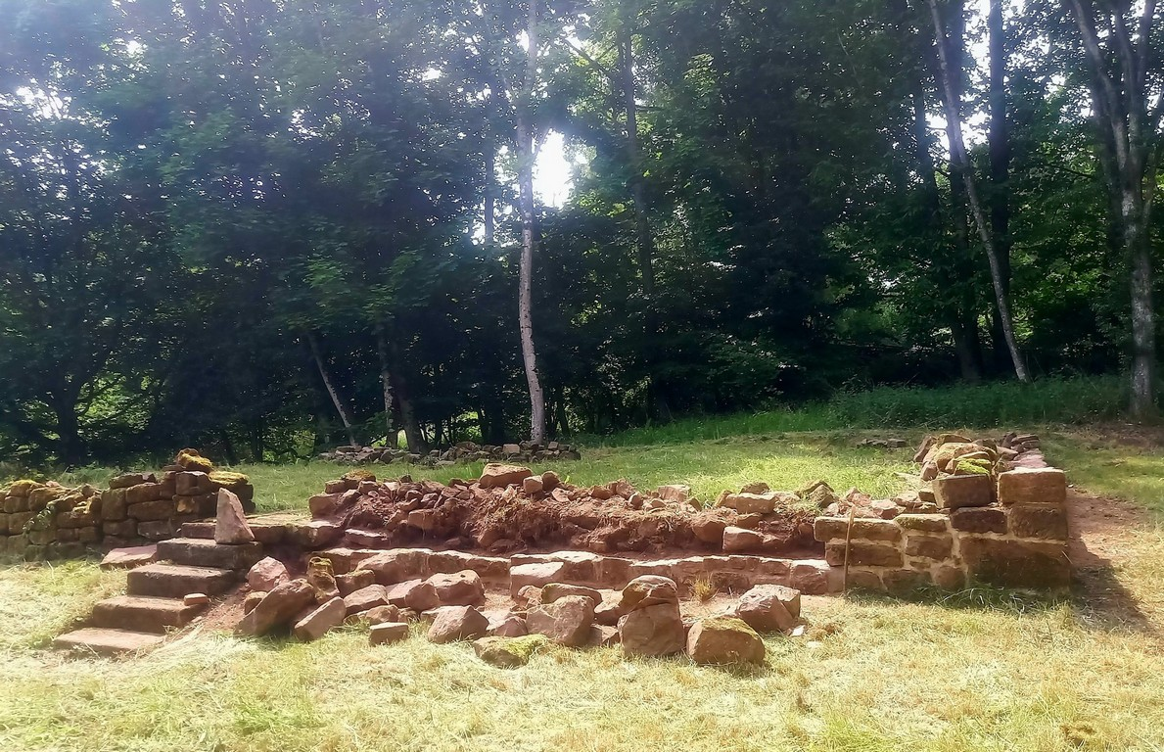
Le Disteldorf vestiges
de la maison Schlick

Slide 31
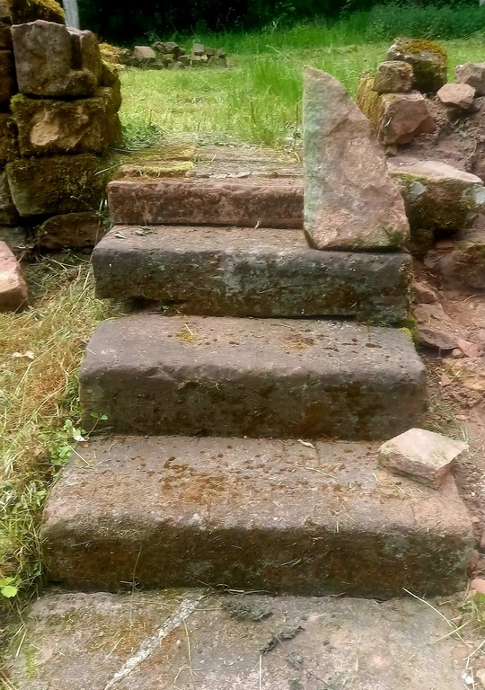

Slide 32
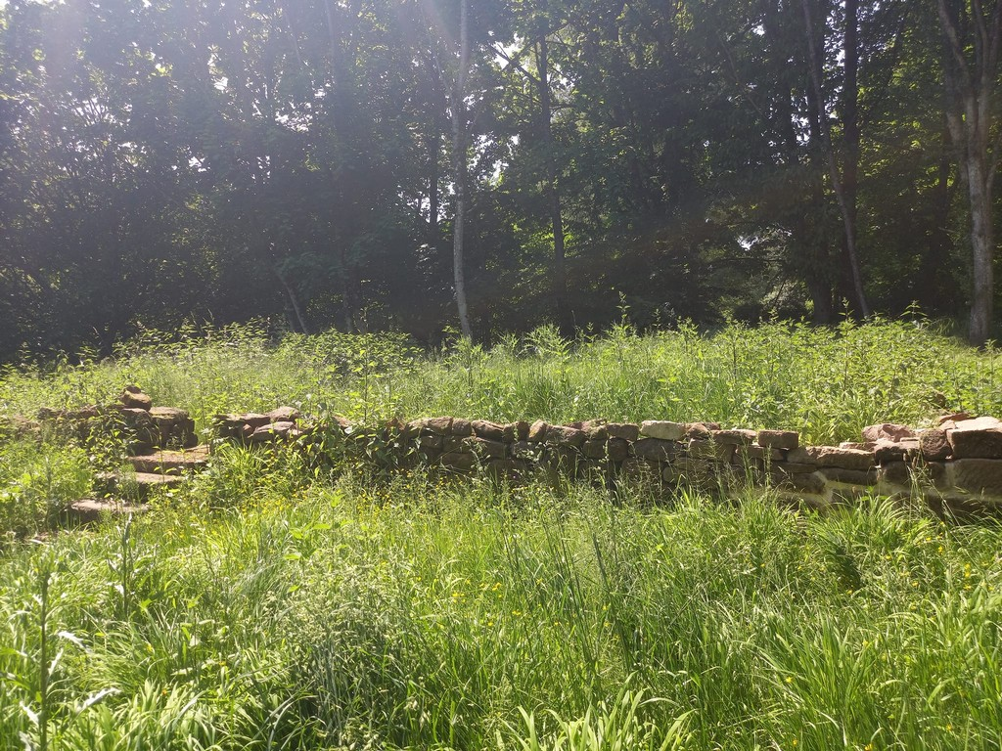
Le Disteldorf vestiges
de la maison Schlick

Slide 33
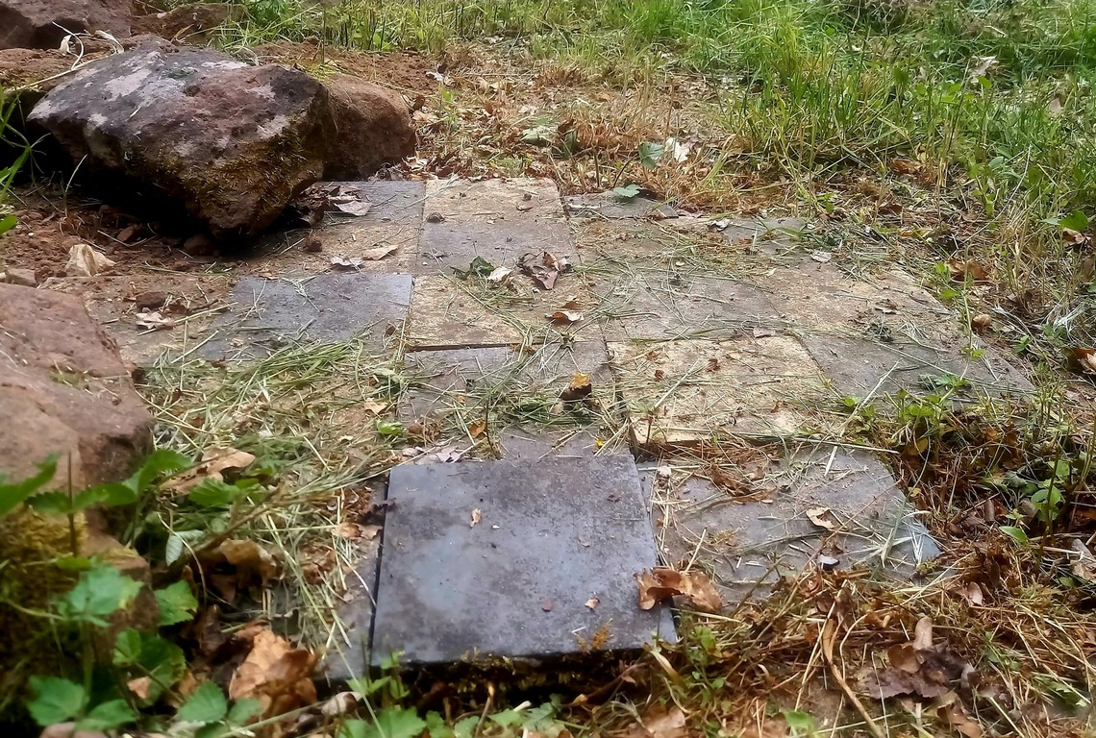
Le Disteldorf vestiges
de la maison Schlick

Slide 34
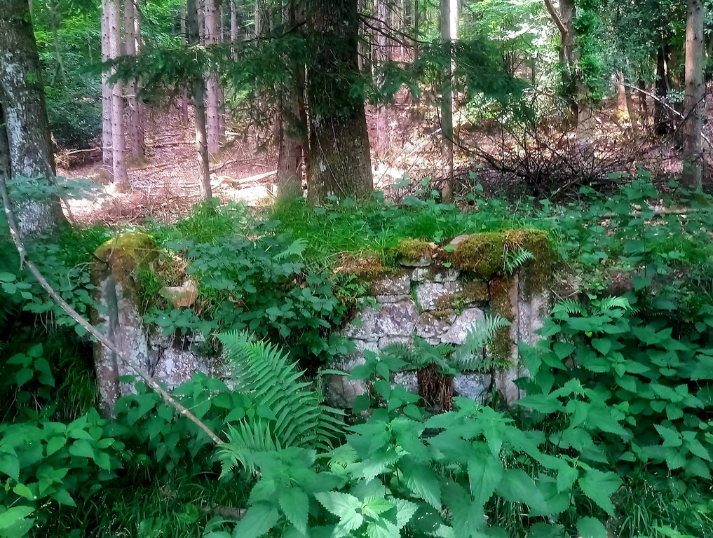
Le Disteldorf vestiges
de la maison Weissler

Slide 35
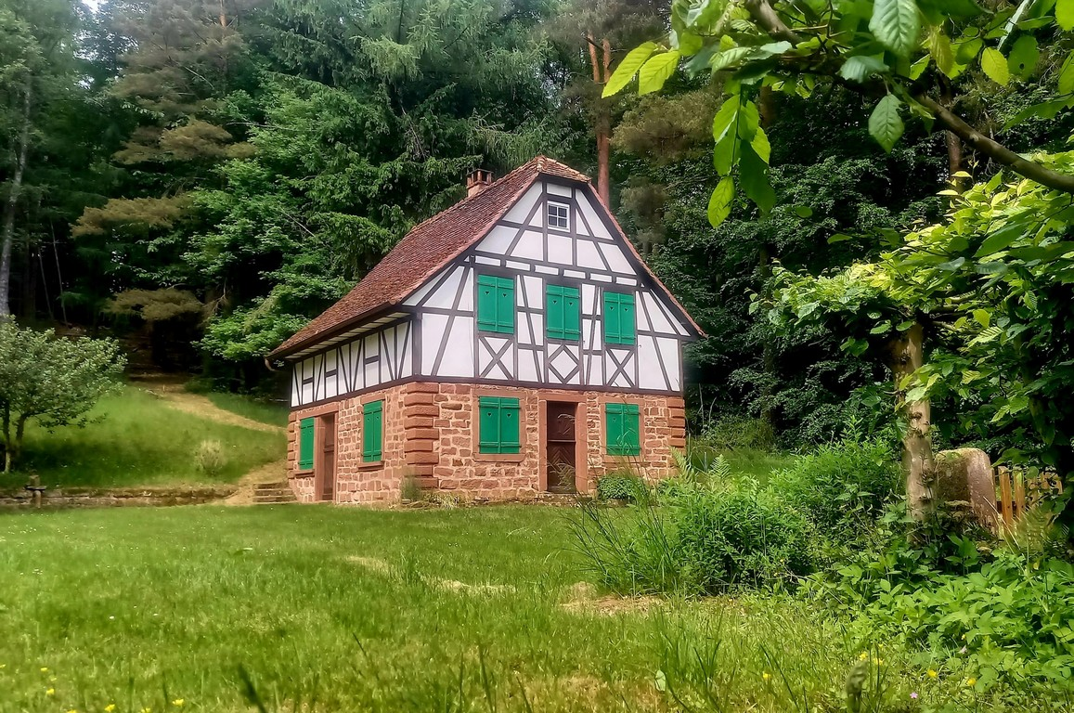
Le Disteldorf la maison forestière

Slide 36
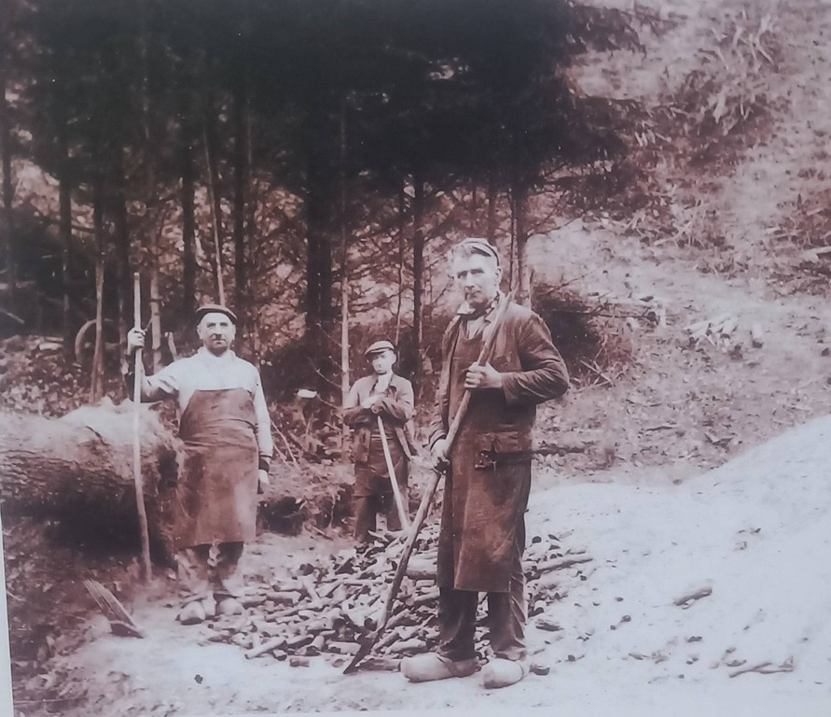
Le Disteldorf photo des derniers charbonniers

Slide 37
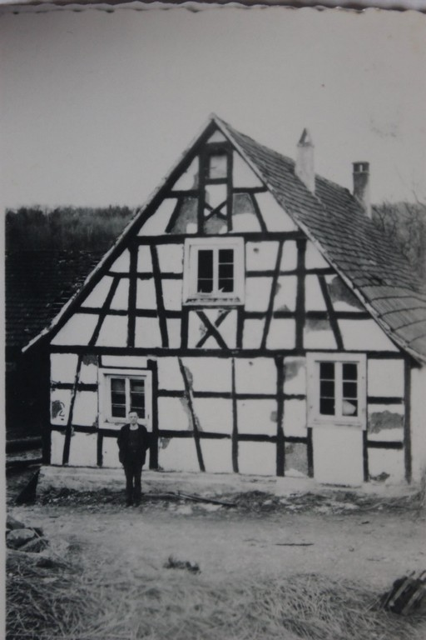
La maison paternelle de Michel Schlick
Le 3 mars 1941

Slide 38
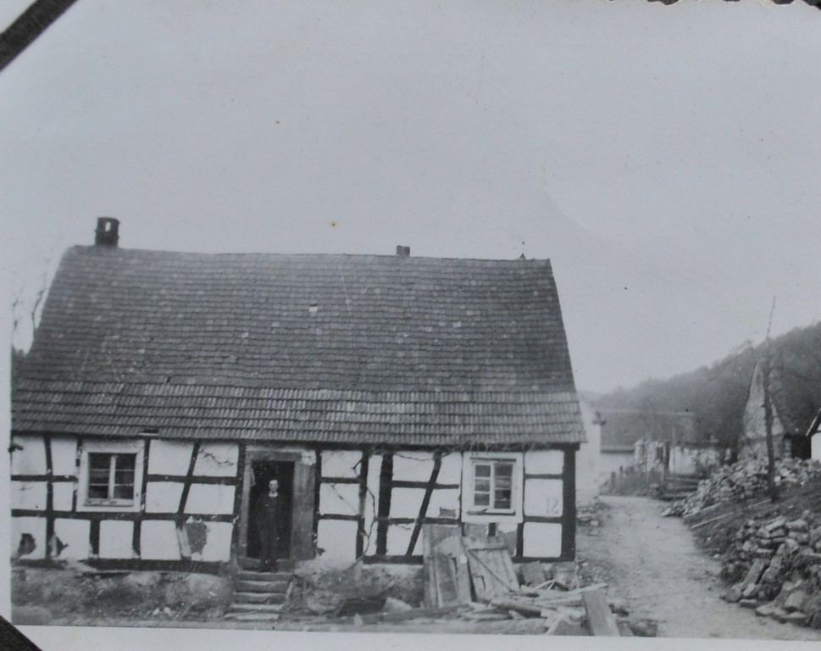
Le hameau de disteldorf en 1941 après les dégâts provoques par les canons français
De la ligne Maginot

Slide 39
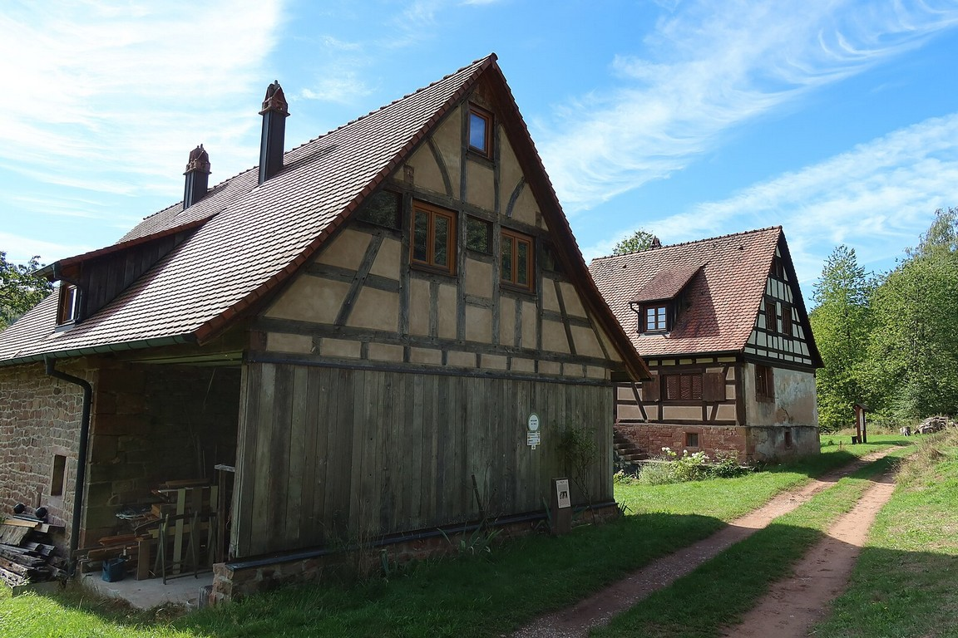
Lembach (Bas-Rhin) Disteldorf

Slide 40
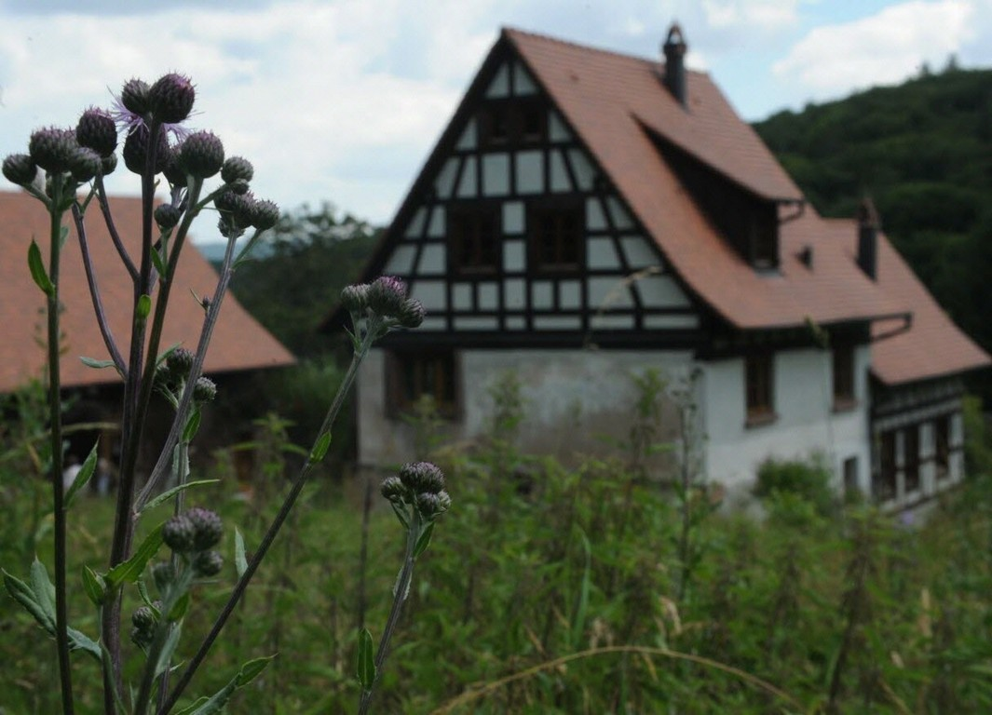

Slide 41





Haendel Dark Wonders Sarabande
Era
Création
Internet
16.06.2025
2500

